Slide 1
#1
#2
#3
#4
#5
#6
#7
#8
Descarte
Duração [s]

Slide 2
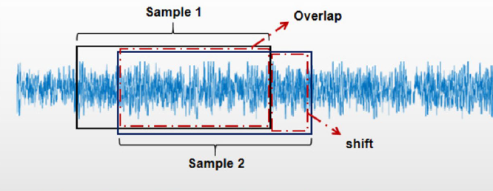

Amostra 1
Sobreposição
Amostra 2

Slide 3
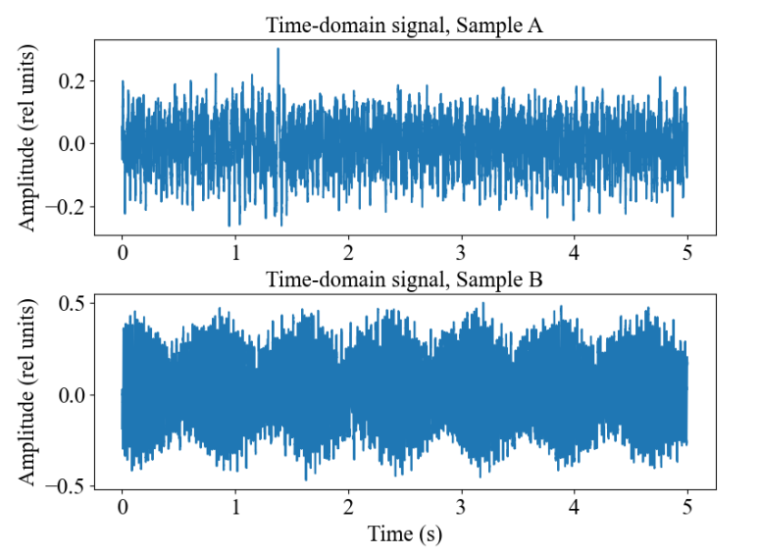
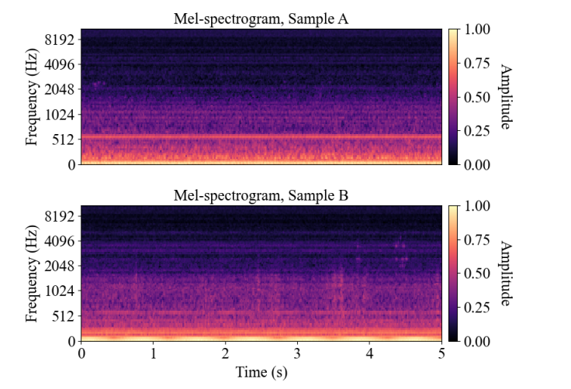
Sinal A – Domínio do Tempo
Sinal A – Domínio da Frequência
Amplitude [-]
Frequência [Hz]
Amplitude [-]
Sinal B – Domínio do Tempo
Sinal B – Domínio da Frequência
Amplitude [-]
Frequência [Hz]
Amplitude [-]
Tempo [s]
Tempo [s]

Slide 4
(b)
(a)
(c)

Slide 5
Camadas Densas
Convolução e Pooling
Planificação / “Flatenning”
Convolução 80 filtros
Kernel 3x3
MaxPooling Kernel 2x2
Convolução 80 filtros
Kernel 3x3
MaxPooling Kernel 2x2
MC
GlobalPooling
NMC
MFCC
. . . 512

